Slide 1
Белорусский государственный медицинский университет, г. Минск оценка влияния загрязнения атмосферного воздуха на здоровье населения г.Минска по показателям риска здоровью
Кафедра гигиены труда
Авторы: Дзержинская Н.А, к.м.н., доцент кафедры гигиены труда, Турченко А.А., студентка 5 курса медико-профилактического факультета
Саратов, 2021

Slide 2
Актуальность:
Атмосферный воздух относится к основным жизненно важным элементам окружающей среды, состояние атмосферного воздуха напрямую и косвенно воздействует на человека на протяжение всей его жизни
В крупных населенных пунктах проблема загрязнения атмосферного воздуха является закономерным результатом урбанизации
Для оценки влияния атмосферных загрязняющих веществ на человека широко применяется методология оценки риска здоровью
Расчет показателей риска здоровью от воздействия загрязняющих веществ в атмосферном воздухе г. Минска позволит оценить эффект воздействия на популяцию загрязнения атмосферного воздуха крупного мегаполиса

Slide 3
Цель, материалы и методы
  Цель: определить возможные популяционные эффекты от хронического воздействия загрязняющих химических веществ, находящихся в атмосферном воздухе г.Минска на основании уровней риска здоровью населения и комплексных показателей загрязнения атмосферы
  Материалы: концентрации загрязняющих химических веществ в атмосферном воздухе (диоксида азота, акролеина, бензола, ксилола, углерода оксида, фенола, диоксида серы, твердых частиц, 1,3 бутадиена, формальдегида) с 38 маршрутных постов мониторинга качества атмосферного воздуха г.Минска за 2018 год.
  Методы: проведена оценка риска для здоровья населения в соответствии с инструкцией «Оценка риска для жизни и здоровья населения от воздействия загрязняющих веществ в атмосферном воздухе», утверждённой 31.08.2017 главным государственным санитарным врачом Республики Беларусь (Рег. № 004-0617).

Slide 4
Для расчетов в данной работе использовались данные за 2018 год со следующих маршрутных постов мониторинга качества атмосферного воздуха г. Минска:
Материалы и методы
Октябрьский район:
перес. Брилевская-Чкалова
перес. Кижеватова-Корженевского
Ландера,22
Первомайский район:
Острошицкая,11
Руссиянова,13/2
Сурганова,8
Калиновского,39
Кнорина,10
1-ый тверд.пер. 5
парк Челюскинцев
Фрунзенский район:
Лынькова,89
Кальварийская,58/2
Пономаренко,14
перес. Притыцкого-Лещинского
перес. Одинцова-Скрипникова
Ольшевского,28
Налибокская,35
Московский район:
пр.Любимова,19/1
К.Либкнехта,105
Железнодорожная,134
перес. Слободская-Есенина
Партизанский район:
Захарова,25
Кошевого,16
Корвата,21
парк Горького
Советский район:
Хоружей,24к2
Коласа,8
Центральный район:
Орловская,86/1
Орловская,54б
Богдановича,2-6
Ленинский район:
Рокоссовского,49
перес. Лучины-Игуменский тракт
перес. Красноармейская-Ульяновская
Рабочий пер.5
Заводской район:
Кабушкина,53
Жилуновича,12
Варвашени,22/1
Уборевича,152/1

Slide 5
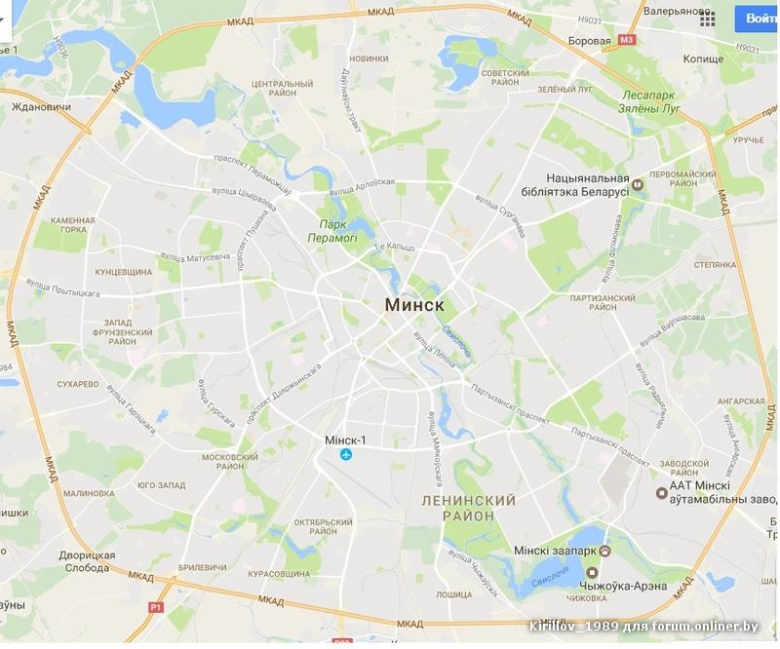
Маршрутные посты мониторинга качества атмосферного воздуха г. Минска
Острошицкая
улица, 11
Калиновского, 39
Орловская,86/1
Руссиянова, 13/2
Орловская,54б
Кнорина,10
Налибокская,35
Лынькова,89
Ольшевского,28
Хоружей,24к2
Я.Коласа,8
Сурганова,8
парк Челюскинцев
Кальварийская, 58/2
Богдановича
2-6
парк Горького
перес. Притыцкого-Лещинского
Захарова,25
1-ый тверд.пер. 5
Корвата,21
перес. Одинцова-Скрипникова
К.Либкнехта,105
перес. Красноармейская-Ульяновская
Пономаренко,14
Рабочий пер.5
Кошевого,16
Железнодорожная,134
Перес. Брилевская-Чкалова
Жилуновича,12
Варвашени,22/1
Рокоссовского,49
пр.Любимова,19/1
Кабушкина,53
перес. Слободская-Есенина
перес. Кижеватова-Корженевского
Ландера,22
перес. Лучины-Игуменский тр
Уборевича,152/1

Slide 6
Этапы исследования
Определение превышений ПДК
Расчет Индекса загрязнения атмосферного воздуха (далее ИЗА), Расчет комплексного показателя загрязнения атмосферы (далее КИЗА)
Расчет суммарного показателя загрязнения атмосферного воздуха (Р)
Расчет хронического среднесуточного поступления (далее LADD)
Расчет потенциального риска хронического воздействия
Оценка потенциального риска хронического воздействия
Расчет коэффициента опасности при хроническом действии
Определение критических органов и систем
Расчет индекса опасности
Оценка индекса опасности

Slide 7
Таб. 1 - Характеристика загрязняющих веществ.
Вещество | Класс опасности | ПДКм.р. | Кратность превышения ПДК (по городу в целом)
Диоксид азота | 2 | 250 | 0,25572
Акролеин | 2 | 30 | 0,097307692
Бензол | 2 | 100 | 0
Ксилол | 3 | 200 | 0,000380769
Углерода оксид | 4 | 5000 | 0,279999385
Фенол | 2 | 10 | 0,407692308
Диоксид серы | 3 | 500 | 0,010593846
Твердые частицы | 3 | 300 | 0,050033333
1,3 бутадиен | 4 | 3000 | 0,016588205
Формальдегид (с ацетилацетоном) | 2 | 30 | 0,520358974

Slide 8
При оценке комплексного показателя загрязнения атмосферного воздуха (КИЗА) были получены следующие результаты:
1) диоксид азота, оксид углерода, фенол, формальдегид и твердые частицы имеют максимальные значения вклада в КИЗА;
2) значения КИЗА на всех маршрутных постах оцениваются как низкие.
При оценке суммарного показателя (Р) загрязнения атмосферного воздуха были получены следующие результаты:
37 постов (97%) – допустимая степень (I),
1 пост (3%) – слабая степень (II).
Загрязнение I степени является безопасным для здоровья населения, при загрязнении I-V степени возникновение негативных эффектов возрастает с увеличением степени загрязнения атмосферы
Комплексные показатели загрязнения атмосферы
Показатель | Значения | Гигиеническая оценка | Пост
КИЗА | 2,6777 | низкий | К.Либкнехта,105
Р | 2,379658868 | II – слабая | К.Либкнехта,105

Slide 9
Значения рисков хронического действия
Вещество | Потенциальный риск хронического действия
 | По Октябрьскому району | По Первомайскому району | По Фрунзенскому району | По Московскому району | По Партизанскому району | По Советскому району | По Центральному району | По Ленинскому району | По Заводскому району | По Минску
Диоксид азота | 0,000280643 | 0,000274539 | 0,000275665 | 0,000281878 | 0,000314986 | 0,000259463 | 0,000243268 | 0,000269973 | 0,000220726 | 0,000254907
Акролеин | 8,22886E-05 | 9,88297E-05 | 7,90528E-05 | 0,000165375 | 0,000124258 | 9,00181E-05 | 0,000115452 | 8,40722E-05 | 0,000161407 | 9,60398E-05
Бензол | 0 | 0 | 0 | 0 | 0 | 0 | 0 | 0 | 0 | 0
Ксилол | 1,25673E-06 | 1,20911E-06 | 0 | 1,69883E-06 | 2,15251E-06 | 1,25922E-06 | 8,07191E-07 | 0 | 0 | 7,74525E-07
Углерода оксид | 0,002545648 | 0,002269289 | 0,002231689 | 0,002189916 | 0,002214698 | 0,002387667 | 0,002658074 | 0,002316037 | 0,001903552 | 0,00222304
Фенол | 0,000526914 | 0,000477345 | 0,000519046 | 0,000624871 | 0,0004701 | 0,000470653 | 0,000480095 | 0,000502938 | 0,000541071 | 0,000489871
Диоксид серы | 3,72642E-05 | 2,69535E-05 | 2,63728E-05 | 5,99445E-05 | 4,6364E-05 | 1,62212E-05 | 3,77199E-05 | 2,15838E-05 | 1,94648E-05 | 2,85478E-05
Твердые частицы | 0,000178901 | 0,000210401 | 0,000178692 | 0,000269953 | 0,000225127 | 0,000235866 | 0,000245227 | 0,000240159 | 0,000193449 | 0,000200157
1,3 бутадиен | 0,000203916 | 0,000225817 | 0,000171339 | 0,000192474 | 0,000166955 | 0,000159924 | 0,000148353 | 0,000155868 | 0,000142516 | 0,000166303
Формальдегид (с ацетилацетоном) | 0,000626171 | 0,000664682 | 0,000665203 | 0,001039293 | 0,000866198 | 0,000705606 | 0,000572684 | 0,000722152 | 0,000705956 | 0,000677808

Slide 10
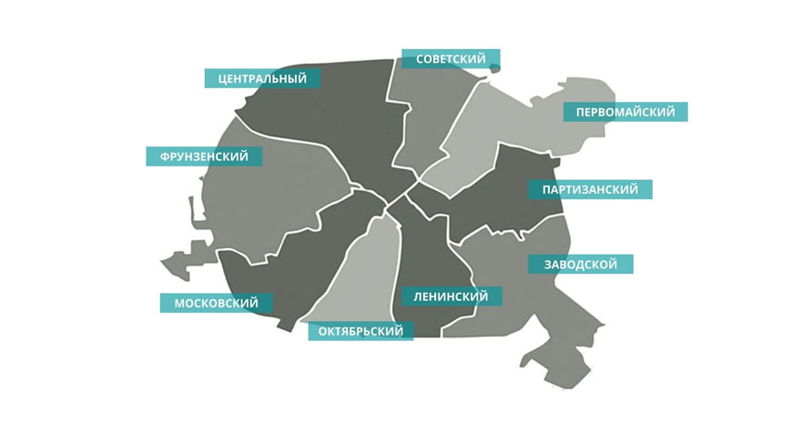
Максимальный риск хронического действия по районам г.Минска
углерода оксид - 0,0024
углерода оксид - 0,00266
углерода оксид - 0,00227
углерода оксид - 0,00223
углерода оксид - 0,0022
углерода оксид -0,0019
углерода оксид - 0,0022
углерода оксид - 0,0025
углерода оксид - 0,0023

Slide 11
Оценка значений риска хронического действия
  В основу модели расчета потенциального риска длительного (хронического) воздействия положена беспороговая модель воздействия, где норматив (ПДК) рассматривается как определенный компромисс, связанный с приемлемым риском, когда для большинства людей отсутствует видимая или скрытая опасность для здоровья. Расчет эффектов, связанных с длительным (хроническим) воздействием веществ, загрязняющих атмосферный воздух, проводится с использованием информации об их осредненных (как минимум за 1 год) концентрациях.
  На всех постах риск хронического действия меньше 0,05 (5%) – приемлемый.

Slide 12
Характеристика критических органов и систем при расчете индексов и коэффициентов опасности.
Сокращенное наименование | Характеристика | Сокращенное наименование | Характеристика
биохим. | изменения биохимических показателей (с идентификацией специфического фермента, например, ХЭ – холинэстераза) | мышечная ткань | влияние на мышечную ткань
Волосы | влияние на волосы, включая алопецию | Почки | влияние на почки
Глаза | влияние на орган зрения | Развитие | влияние на процессы развития организма, включая эмбриотоксическое и тератогенное действие, нарушения интеллектуального развития и способности к обучению
гормон. | влияние на эндокринную систему | репрод. | влияние на репродуктивную систему
жел.-киш. тракт | влияние на желудочно-кишечный тракт, кроме печени | селезенка | влияние на селезенку
иммун. | влияние на иммунную систему, включая развитие аллергических реакций (сенс.), иммунотоксическое действие (иммуноток.) | серд.-сос. сист. | влияние на сердечно-сосудистую систему
костная сист. | влияние на костную систему | системн. | системные эффекты, включая достоверные изменения динамики массы тела, множественные поражения органов, развитие явных клинических симптомов интоксикации, преждевременную смерть
Кровь | влияние н а кроветворную систему и показатели периферической крови | мутаген. | мутагенное воздействие
нервная сист. | влияние на периферическую и центральную нервную систему, включая дегенерацию миелиновых оболочек | эндокрин. | влияние на эндокринную систему (надпочечники, гипофиз),
органы дыхания | влияние на органы дыхания | ЦНС | влияние на центральную нервную систему
Печень | влияние на печень, включая индукцию микросомальных ферментов | масса тела | достоверные изменения динамики массы тела при отсутствии каких-либо других вредных эффектов

Slide 13
Оценка значений коэффициентов и индексов опасности.
Оценка | Значение | Интерпретация результата
Чрезвычайно высокий | HI(HQi) > 10 | достоверное превышение высшей границы фонового уровня заболеваемости
Высокий | 5 < HI(HQi) ≤ 10 | достоверное превышение фонового уровня заболеваемости
Средний | 1 < HI(HQi) ≤ 5 | тенденция к росту фонового уровня заболеваемости
Низкий (минимальный) | HI(HQi) ≤1,0 | фоновый уровень заболеваемости

Slide 14
Значения коэффициента опасности при хроническом воздействии.
Вещество | Значение коэффициента опасности при хроническом воздействии
 | По Октябрьскому району | По Первомайскому району | По Фрунзенскому району | По Московскому району | По Партизанскому району | По Советскому району | По Центральному району | По Ленинскому району | По Заводскому району | По Минску
Диоксид азота | 0,388676 | 0,382055 | 0,383279 | 0,390012 | 0,425367 | 0,365561 | 0,347608 | 0,377081 | 0,322176 | 0,360536
Бензол | 0 | 0 | 0 | 0 | 0 | 0 | 0 | 0 | 0 | 0
Ксилол | 0,000151 | 0,000146 | 0 | 0,000205 | 0,000259 | 0,000152 | 9,72E-05 | 0 | 0 | 9,33E-05
Углерода оксид | 0,106894 | 0,093653 | 0,091869 | 0,089893 | 0,091065 | 0,099296 | 0,112346 | 0,095876 | 0,076506 | 0,09146
Фенол | 0,169566 | 0,156967 | 0,167584 | 0,193734 | 0,155102 | 0,155244 | 0,157673 | 0,163505 | 0,173115 | 0,160176
Диоксид серы | 0,022442 | 0,016232 | 0,015883 | 0,036101 | 0,027922 | 0,009769 | 0,022716 | 0,012998 | 0,011722 | 0,017192
Твердые частицы | 0,043099 | 0,050689 | 0,043049 | 0,065038 | 0,054237 | 0,056824 | 0,05908 | 0,057859 | 0,046604 | 0,048221
1,3 бутадиен | 5,277671 | 5,934375 | 4,320592 | 4,938724 | 4,193778 | 3,9914 | 3,661259 | 3,87524 | 3,496163 | 4,174938
Формальдегид (с ацетилацетоном) | 1,164293 | 1,219888 | 1,220635 | 1,729987 | 1,500377 | 1,2782 | 1,085821 | 1,301566 | 1,278697 | 1,238675

Slide 15
Индексы опасности при хроническом воздействии
Критические органы и системы | Индексы опасности при хроническом воздействии
 | По Октябрьскому району | По Первомайскому району | По Фрунзенскому району | По Московскому району | По Партизанскому району | По Советскому району | По Центральному району | По Ленинскому району | По Заводскому району | По Минску
ОД | 7,065898917 | 7,760351802 | 7,760351802 | 7,353801239 | 6,357041358 | 5,857150833 | 5,334254938 | 5,788250566 | 5,328478301 | 5,99983118
Кровь | 5,773241843 | 6,410082971 | 6,410082971 | 5,418629761 | 4,710209259 | 4,456257685 | 4,121213272 | 4,348197703 | 3,894846053 | 4,626933497
Разв | 0,106894407 | 0,093652551 | 0,093652551 | 0,089893222 | 0,091064815 | 0,099296296 | 0,112345679 | 0,095876068 | 0,07650647 | 0,091459588
Кркостнмозг | 0 | 0 | 0 | 0 | 0 | 0 | 0 | 0 | 0 | 0
ЦНС | 0,276611302 | 0,250764952 | 0,250764952 | 0,283831812 | 0,246425926 | 0,254692407 | 0,270115741 | 0,25938141 | 0,249621855 | 0,251729242
Имм | 1,164293447 | 1,21988781 | 1,21988781 | 1,729987179 | 1,500376543 | 1,2782 | 1,085820988 | 1,301566239 | 1,278696581 | 1,238674591
ССС | 5,554130875 | 6,184994726 | 6,184994726 | 5,222351556 | 4,439944444 | 4,245940741 | 3,931277778 | 4,134621795 | 3,745785316 | 4,426573738
Репрод | 5,27767094 | 5,934375405 | 5,934375405 | 4,938724359 | 4,193777778 | 3,9914 | 3,661259259 | 3,875240385 | 3,496163462 | 4,174937784
Почки | 0,169716895 | 0,157112402 | 0,157112402 | 0,19393859 | 0,155361111 | 0,155396111 | 0,157770062 | 0,163505342 | 0,173115385 | 0,160269654
Печень | 0,169716895 | 0,157112402 | 0,157112402 | 0,19393859 | 0,155361111 | 0,155396111 | 0,157770062 | 0,163505342 | 0,173115385 | 0,160269654
Смертность | 0,06554114 | 0,06692117 | 0,06692117 | 0,101138932 | 0,082159259 | 0,066593333 | 0,081796296 | 0,07085735 | 0,058326752 | 0,065413027
Рак | 5,27767094 | 5,934375405 | 5,934375405 | 4,938724359 | 4,193777778 | 3,9914 | 3,661259259 | 3,875240385 | 3,496163462 | 4,174937784
Глаза | 1,164293447 | 1,21988781 | 1,21988781 | 1,729987179 | 1,500376543 | 1,2782 | 1,085820988 | 1,301566239 | 1,278696581 | 1,238674591

Slide 16

Оценка значений индексов опасности
Органы дыхания : Во всех районах – высокий.
Кровь: В 4 районах – высокий, в 6 – средний.
Развитие: Во всей районах – минимальный.
Красный костный мозг: Во всей районах – минимальный.
Центральная нервная система: Во всей районах – минимальный.
Иммунная система: Во всех районах –средний.
Сердечно-сосудистая система: В 4 районах – высокий, в 6 – средний.
Репродуктивная система: В 3 районах – высокий, в 7 районах – средний.
Почки: Во всей районах – минимальный.
Печень: Во всей районах – минимальный.
Смертность: Во всей районах – минимальный.
Рак: В 3 районах – высокий, в 7 районах – средний.
Глаза: Во всех районах средний.

Slide 17
Выводы
Были рассчитаны основные показатели риска здоровью населения от содержания веществ (диоксида азота, акролеина, бензола, ксилола, углерода оксида, фенола, диоксида серы, твердых частиц, 1,3 бутадиена, формальдегида) в атмосферном воздухе г.Минска в 2018 году: потенциальный риск хронического воздействия, индексы опасности для критических органов и системы (органы дыхания, иммунная система, репродуктивная система, ЦНС, органы зрения, сердечно-сосудистая система, кровь, костная система, почки, печень) при хроническом воздействии.
Полученные значения были оценены в соответствии с инструкцией «Оценка риска для жизни и здоровья населения от воздействия загрязняющих веществ в атмосферном воздухе». Риск хронического действия оценивался как приемлемый (минимальный) на всех постах мониторинга г.Минска.
Среди содержащихся веществ, минимальные значения риска на всех постах были у ксилола (среднее значение - 0,0000008). Максимальные - у диоксида углерода (среднее значение - 0,002), с максимальным значением на посту по ул. Орловская, минимальным – в парке Челюскинцев.
При оценке индексов опасности при хроническом воздействии средние и высокие показатели были установлены для органов дыхания, крови, иммунной системы, репродуктивной, глаз, сердечно-сосудистой системы.

Slide 18
Заключение
На основании полученных результатов загрязнение атмосферного воздуха в г.Минске за 2018 год формирует приемлемые уровни потенциального риска хронического действия, средние и низкие значения индексов опасности при хроническом воздействии. При этом при приемлемом уровне риска как правило отсутствуют неблагоприятные медико-экологические тенденции. При высоких и средних значениях индексов опасности хронического действия для критических органов и систем организма можно ожидать тенденцию к росту фонового уровня заболеваемости от патологий, связанных с поражением органов зрения, иммунной системы, включая развитие аллергических реакций, также поражением органов дыхания, репродуктивной системы, сердечно-сосудистой системы, кроветворной системы и показателей периферической крови. При низких значениях индекса опасности хронического воздействия загрязнение атмосферного воздуха будет формировать фоновые уровни заболеваний печени, включая индукцию микросомальных ферментов, снижение уровня развития организма, включая эмбриотоксическое и тератогенное действие, нарушение интеллектуального развития и способности к обучению, проявление системных эффектов, включая достоверные изменения динамики массы тела, множественные поражения органов.

